Slide 1

Travaux pratiques d’Anatomie du membre thoracique « 1er semestre »
Université Ibn Khaldoun –Tiaret
Annexe de Médecine
Année universitaire 2023-2024
« Unité N°4 Innervation »
Dr .Benyamina Soumia médecin spécialiste en Anatomie clinique

Slide 2
Les nerfs du membre thoracique
Le Plexus brachial
Branches terminales mixtes sensitivo-motrices
Branches collatérales
-nerf ulnaire
-nerf médian
-nerf musculo cutané
-nerf radial
-nerf axillaire
Branches terminales sensitives
-nerf cutané médial du bras et cutané médial de l’avant bras

Slide 3
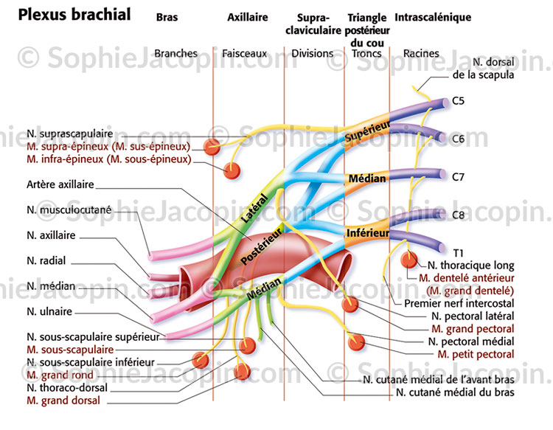

Slide 4
PLAN(exploration du plexus brachial a l’aide de maquettes anatomiques et vidéo 📼 3D
1)Définition morpho-fonctionelle
2)Situation Topographique
3)Anatomie déscriptive:
0rigine-Trajet -Terminaison
4)Branches collatérales et terminales

Slide 5
B)Objectifs Cliniques
1. Effectuer un examen physique approfondi du plexus brachial pour évaluer la mobilité, la douleur et détecter d’éventuelles anomalies.
2. Interpréter les résultats des éxamens d’imagerie médicale, tels que les radiographies,TDM;IRM;echographie pour diagnostiquer les paralysies, lesion traumatique,variation anatomique ,….ou autres anomalies
3. Développer des compétences en matière de prise en charge initiale des pathologies du plexus brachial

Slide 6
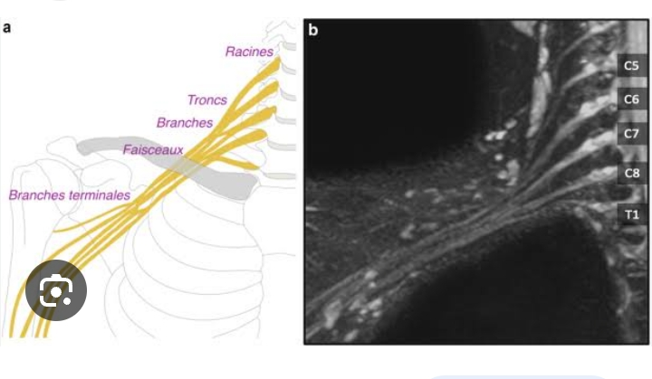

Slide 7
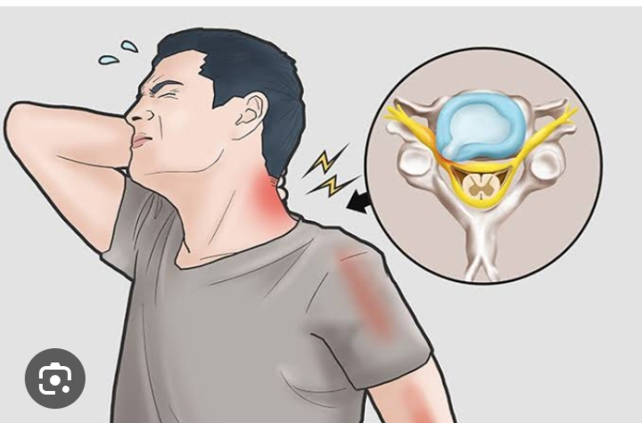

Slide 8
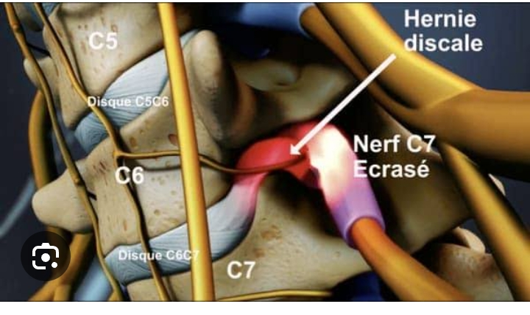
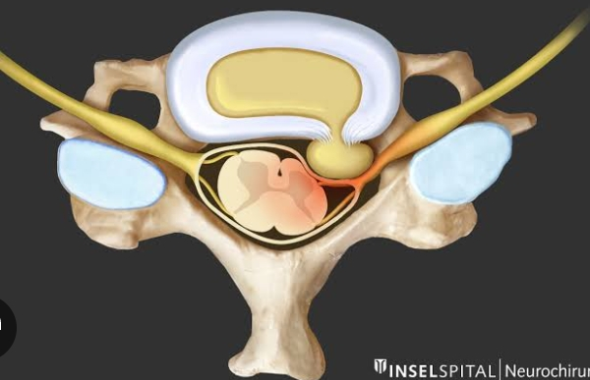

Slide 9
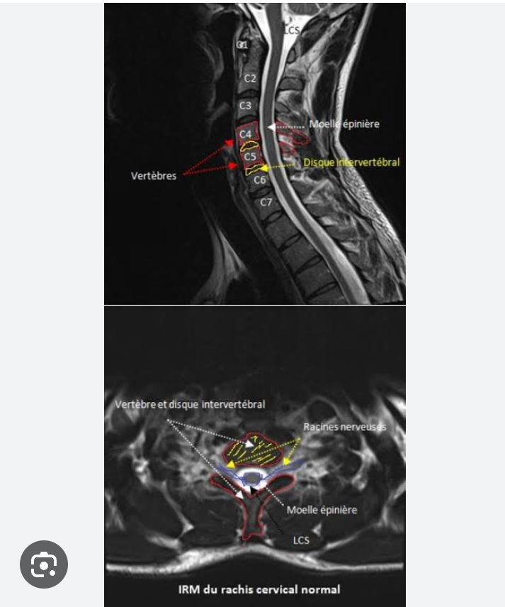

Slide 10
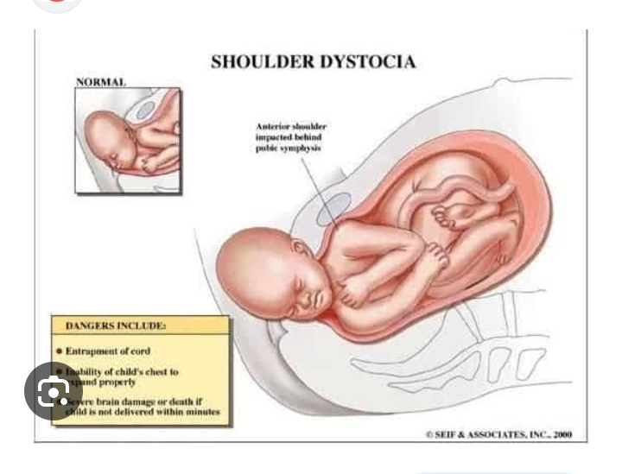
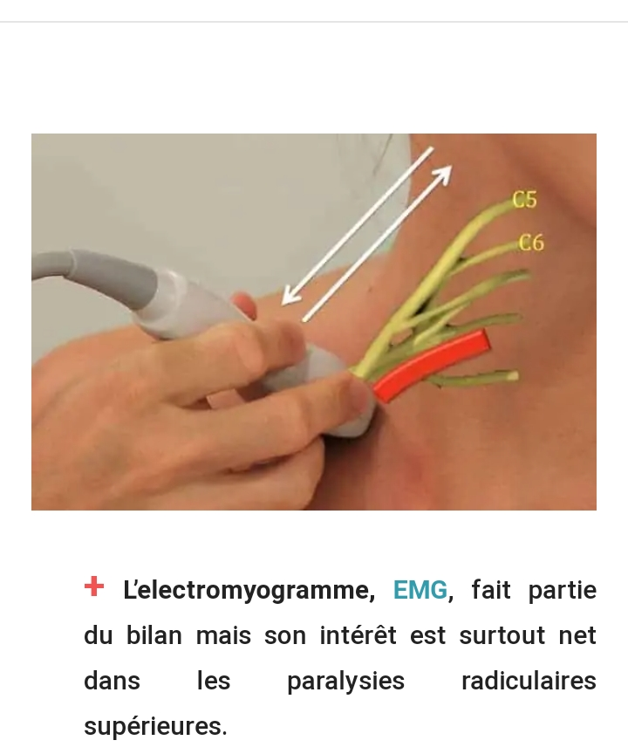

Slide 11
PLAN(exploration du nerf axillaire a l’aide de maquettes anatomiques et vidéo 📼 3D
1)Définition morpho-fonctionelle
2)Situation Topographique
3)Anatomie déscriptive:
0rigine-Trajet -Terminaison
4)Branches collatérales et terminales

Slide 12
B)Objectifs Cliniques
1. Effectuer un examen physique approfondi du nerf axillaire pour évaluer la mobilité, la douleur;la sensibilité et détecter d’éventuelles anomalies.
2. Interpréter les résultats des éxamens d’imagerie médicale, tels que les radiographies,TDM;IRM;echographie pour diagnostiquer les paralysies, lesion traumatique,variation anatomique ,….ou autres anomalies
3. Développer des compétences en matière de prise en charge initiale des pathologies du nerf axillaire,anesthésie….

Slide 13
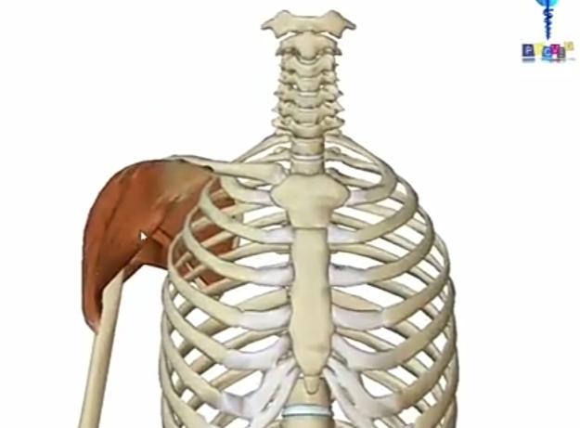
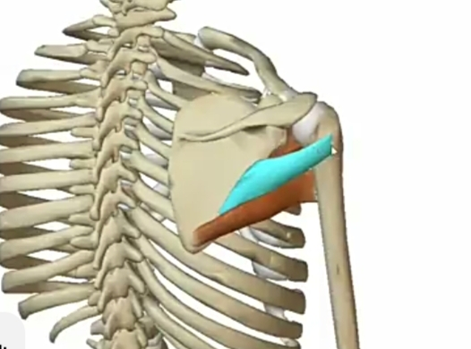

Slide 14
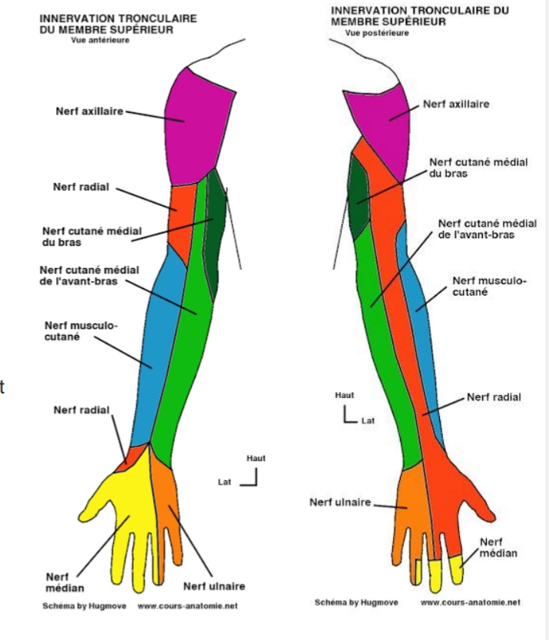

Slide 15
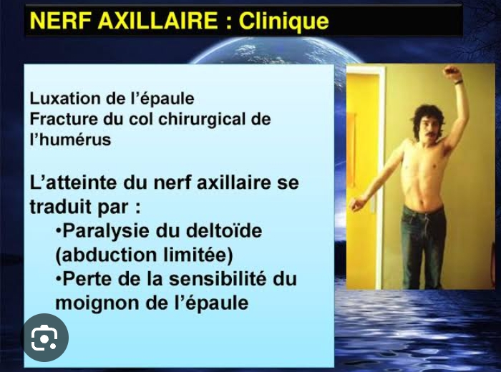
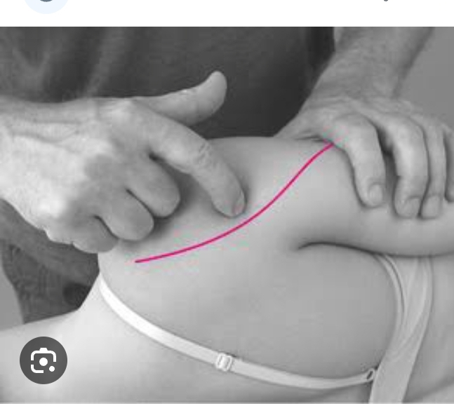

Slide 16
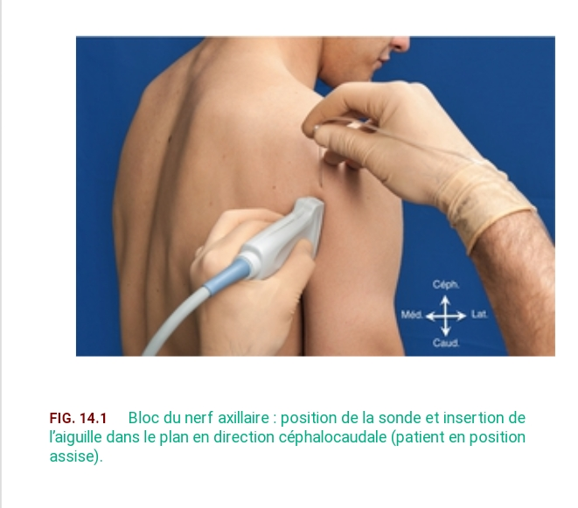

Slide 17
PLAN(exploration du nerf radial a l’aide de maquettes anatomiques et vidéo 📼 3D
1)Définition morpho-fonctionelle
2)Situation Topographique
3)Anatomie déscriptive:
0rigine-Trajet -Terminaison
4)Branches collatérales et terminales

Slide 18
B)Objectifs Cliniques
1. Effectuer un examen physique approfondi du nerf radial pour évaluer la mobilité, la douleur;la sensibilité et détecter d’éventuelles anomalies.
2. Interpréter les résultats des éxamens d’imagerie médicale, tels que les radiographies,TDM;IRM;echographie pour diagnostiquer les paralysies, lesion traumatique,variation anatomique ,….ou autres anomalies
3. Développer des compétences en matière de prise en charge initiale des pathologies du nerf radial,anesthésie….

Slide 19
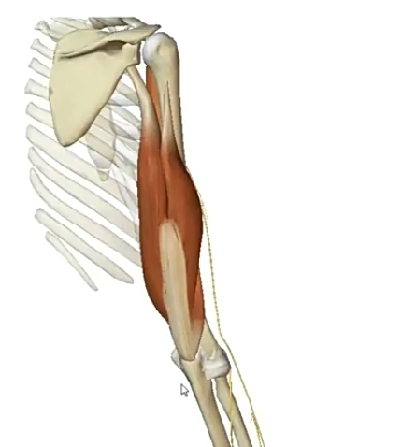
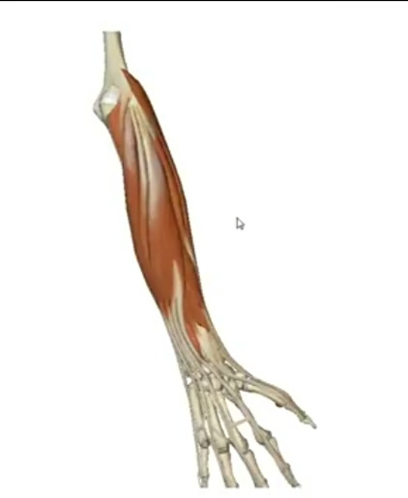

Slide 20
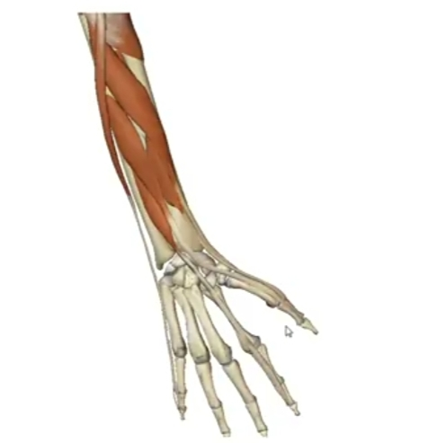

Slide 22
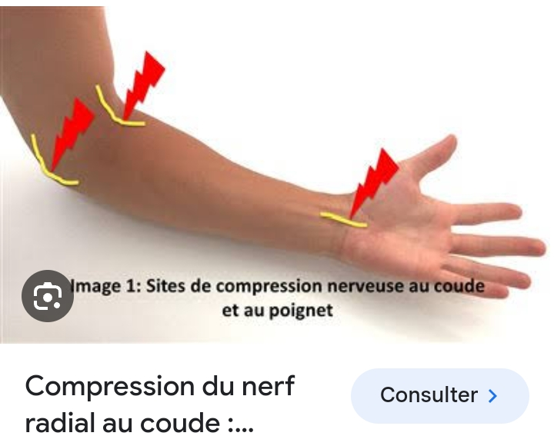
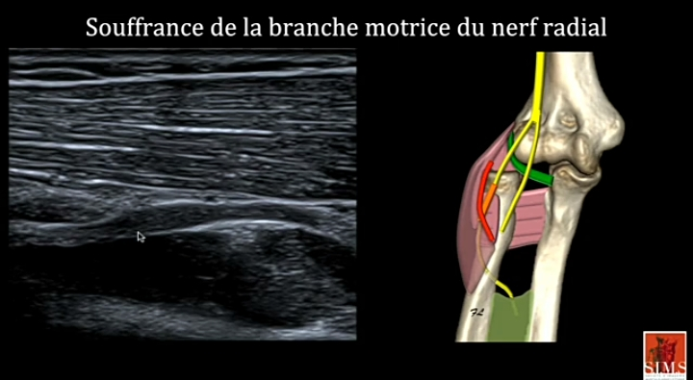

Slide 23
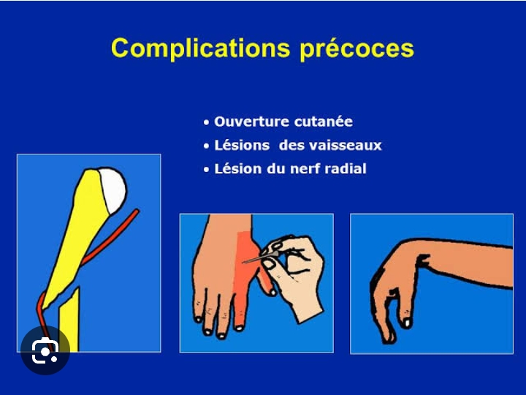

Slide 24
PLAN(exploration du nerf lunaire a l’aide de maquettes anatomiques et vidéo 📼 3D
1)Définition morpho-fonctionelle
2)Situation Topographique
3)Anatomie déscriptive:
0rigine-Trajet -Terminaison
4)Branches collatérales et terminales

Slide 25
B)Objectifs Cliniques
1. Effectuer un examen physique approfondi du nerf ulnaire pour évaluer la mobilité, la douleur;la sensibilité et détecter d’éventuelles anomalies.
2. Interpréter les résultats des éxamens d’imagerie médicale, tels que les radiographies,TDM;IRM;echographie pour diagnostiquer les paralysies, lesion traumatique,variation anatomique ,….ou autres anomalies
3. Développer des compétences en matière de prise en charge initiale des pathologies du nerf ulnaire,anesthésie….

Slide 26
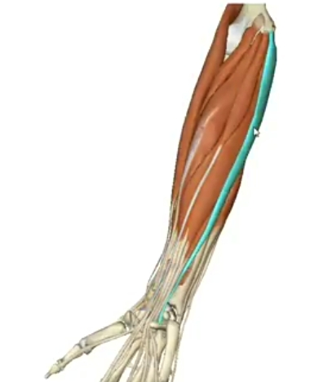
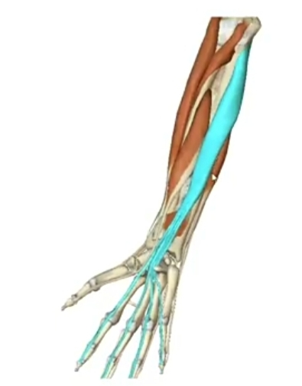

Slide 27
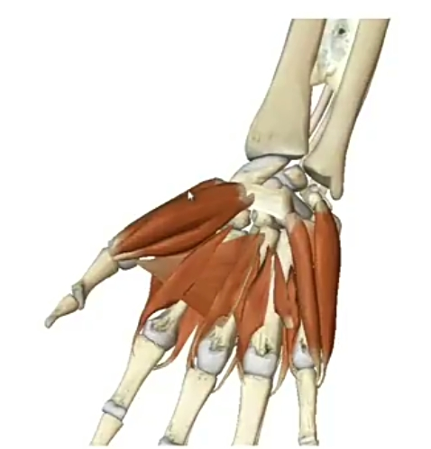
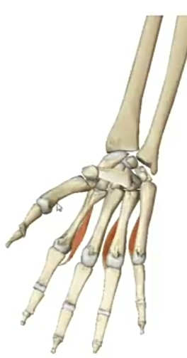
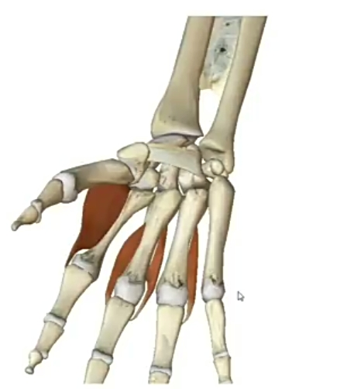

Slide 29
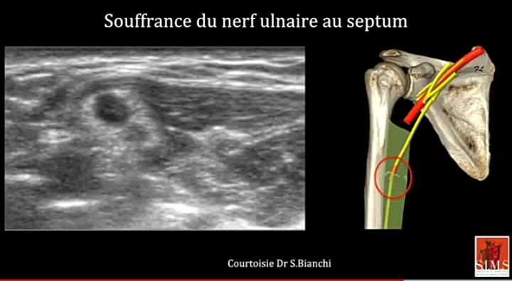
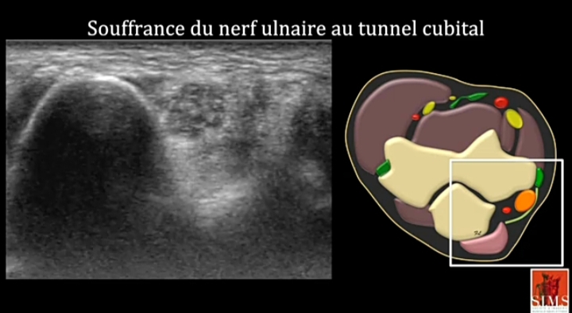

Slide 30
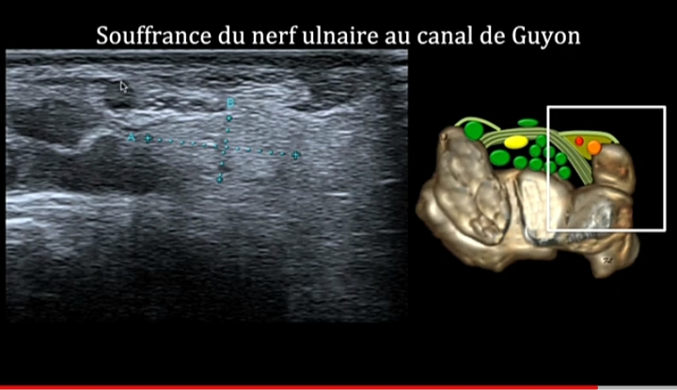

Slide 31
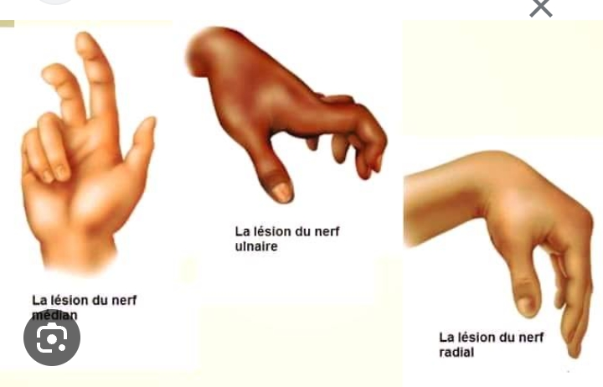

Slide 32
PLAN(exploration du Nerf Médian a l’aide de maquettes anatomiques et vidéo 📼 3D
1)Définition morpho-fonctionelle
2)Situation Topographique
3)Anatomie déscriptive:
0rigine-Trajet -Terminaison
4)Branches collatérales et terminales

Slide 33
B)Objectifs Cliniques
1. Effectuer un examen physique approfondi du nerf médian pour évaluer la mobilité, la douleur;la sensibilité et détecter d’éventuelles anomalies.
2. Interpréter les résultats des éxamens d’imagerie médicale, tels que les radiographies,TDM;IRM;echographie pour diagnostiquer les paralysies, lesion traumatique,variation anatomique ,….ou autres anomalies
3. Développer des compétences en matière de prise en charge initiale des pathologies du nerf médian ,anesthésie….

Slide 34
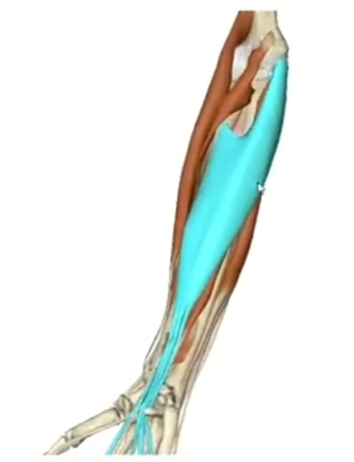
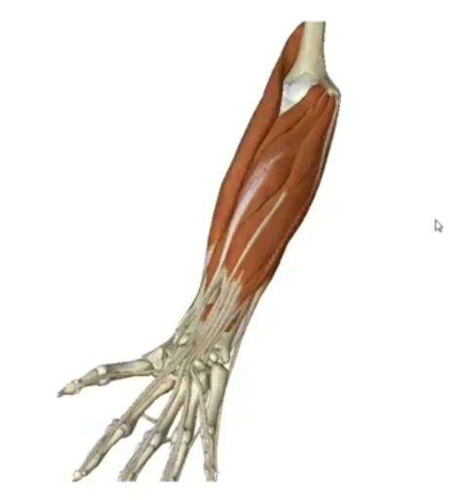

Slide 35
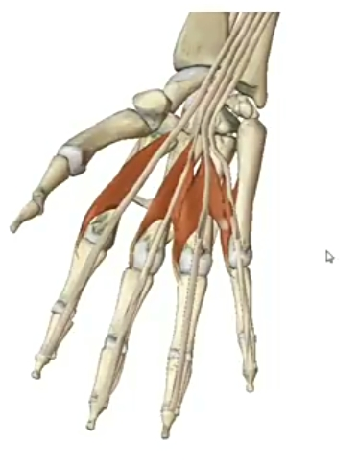

Slide 37
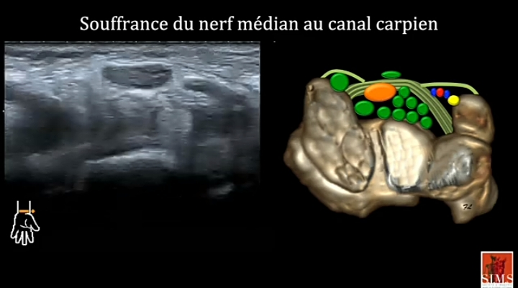
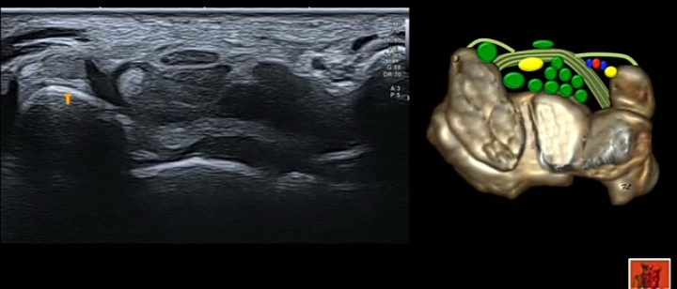

Slide 38
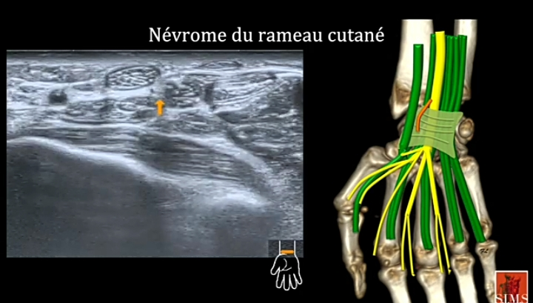

Slide 39
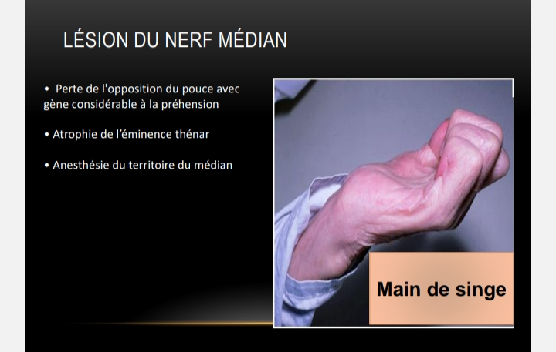

Slide 40
PLAN(exploration du Nerf Musculo-cutané a l’aide de maquettes anatomiques et vidéo 📼 3D
1)Définition morpho-fonctionelle
2)Situation Topographique
3)Anatomie déscriptive:
0rigine-Trajet -Terminaison
4)Branches collatérales et terminales

Slide 41
B)Objectifs Cliniques
1. Effectuer un examen physique approfondi du nerf musculo-cutané pour évaluer la mobilité, la douleur;la sensibilité et détecter d’éventuelles anomalies.
2. Interpréter les résultats des éxamens d’imagerie médicale, tels que les radiographies,TDM;IRM;echographie pour diagnostiquer les paralysies, lesion traumatique,variation anatomique ,….ou autres anomalies
3. Développer des compétences en matière de prise en charge initiale des pathologies du nerf musculo-cutané ,anesthésie….

Slide 42
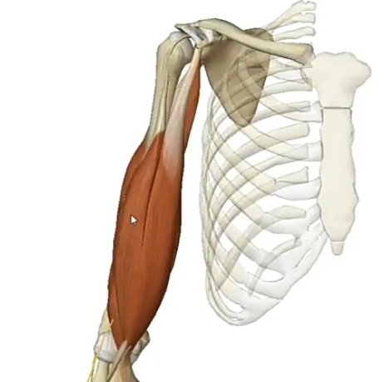
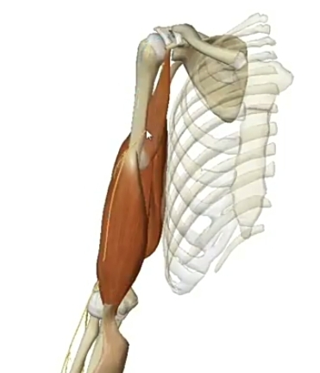

Slide 44
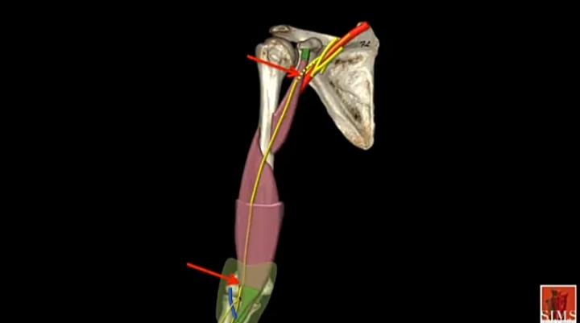
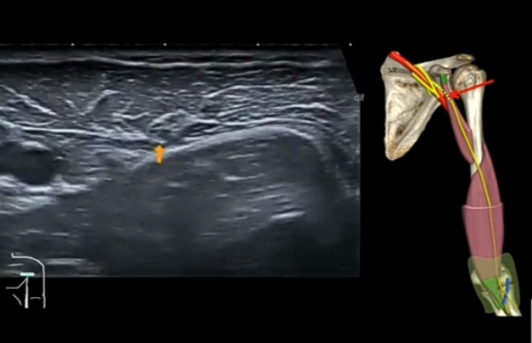

Slide 45
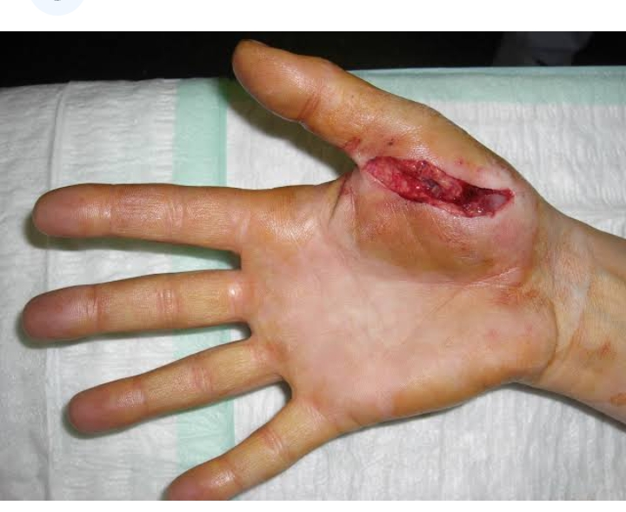
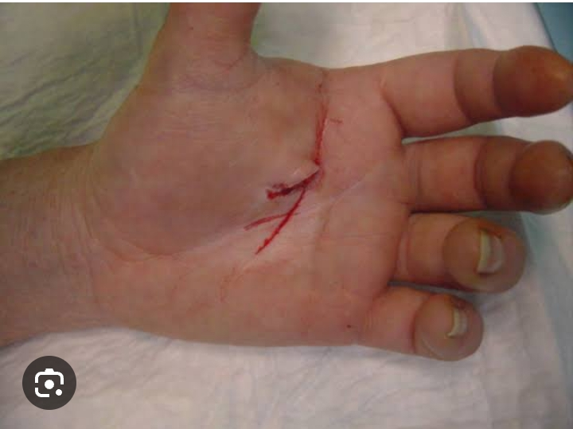

Slide 46
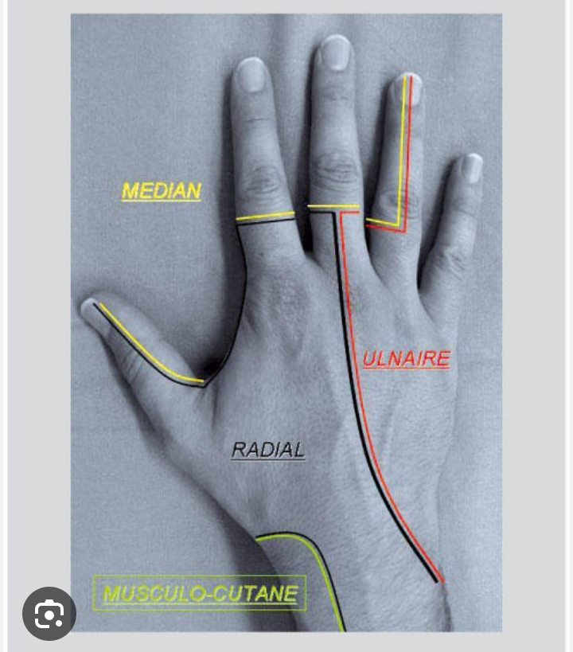
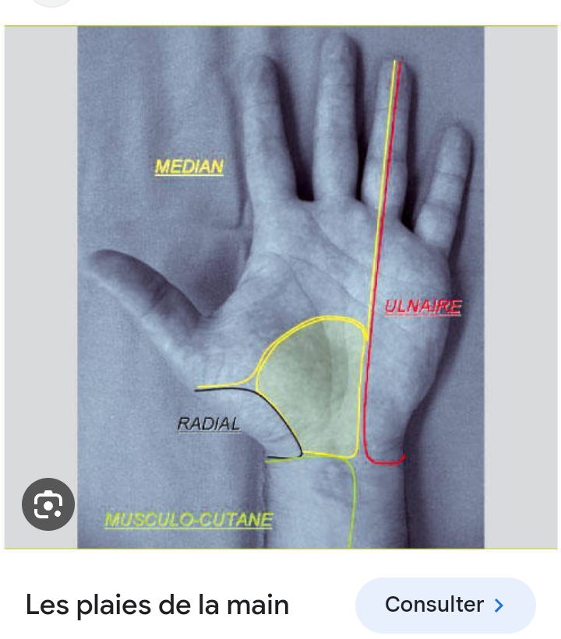

Slide 47
